Slide 1
Nelos gaat Digitaal
DIVES

Slide 2
Inhoud
Wat is DIVES (en wat is het niet)
Wat verandert er vanaf 1/1/2019
Wie doet wat in het nieuwe systeem
Wat betekent dit voor MIJ ?
  Als beginnend duiker
  Als gebreveteerd duiker
  Als kandidaat 2* / 3* / 4* / AI / I1
  Als (assistent) instructeur
  Als opleidingsverantwoordelijke (duikschoolleider?)
  Als ledenadministrator (club secretariaat)
Overgangsmaatregelen
Waar kan ik hulp vinden ?
Vragenronde

Slide 3
Wat is DIVES (en wat is het niet)
DIVES = Digitaal Verificatie Systeem
Gecombineerd systeem
  Logboek voor duiken
  Aftekenen van brevetvoorwaarden
  Logging van IDEAL prestaties (stickertjes)
Doel:
  Fouten verminderen
  Administratie vereenvoudigen
  Betere opvolging van kandidaten
  Werkinstrument voor commissie DO
Rekening gehouden met privacy wetgeving
Veranderd niets aan de proeven zelf
Vervangt brevetkaarten maar die moeten wel bewaard blijven voor zover ingevuld
Hoeft niet alle duiken te bevatten, tenzij je nog “statistieken” moet afwerken voor een volgend brevet
Bruikbaar op smartphone maar is geen “app”
Notes:
Betere opvolging van kandidaten kan je melden dat er info over niet slagen in een proef of duikleiding makkelijker kan doorgegeven worden van instructeur naar instructeur
Werkinstrument commissie DO: info over welke proeven meermaals dienen afgelegd, hoeveel mensen in een bepaald opleiding zitten (vb. hoeveel zijn er ingeschreven voor AI of 4*D), etc.

Slide 4
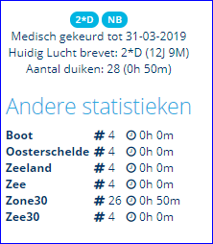
Toelichting DIVES systeem: vereenvoudigt de administratie
Bij het invoeren van duiken automatisch aftekenen via tagging:
  Doop- en opleidingsduiken
  Duiken op bepaalde diepte
  Tagging gelinkt aan standaard duikplaatsen onze wateren
  Manule tagging voor boot, nitrox, helder water … mogelijk.
Minder administratie want niet meer nodig:
  Gegevens vorige brevet en medische keuring
  Clubstempels
  Handtekeningen duikschoolverantwoordelijke, voorzitter
Minder papieren bij de hogere opleidingen
Geen verlies van brevetkaarten bij kandidaat of in de post
IDEAL wordt vervangen door DIVES
  Geen verlies van IDEAL kaarten
  Geen zegels meer nodig voor instructeurs
  Geen kopieën van logboek meer nodig
  IDEAL kaarten dienen niet meer nagekeken en opgestuurd
  Minder administratie voor het nakijken van de ingestuurde kaarten
Notes:
Berekening van IDEAL zal gebeuren zoals vandaag op alle proeven, duikleidingen maar dan via informatie uit het digitale systeem.

Slide 5
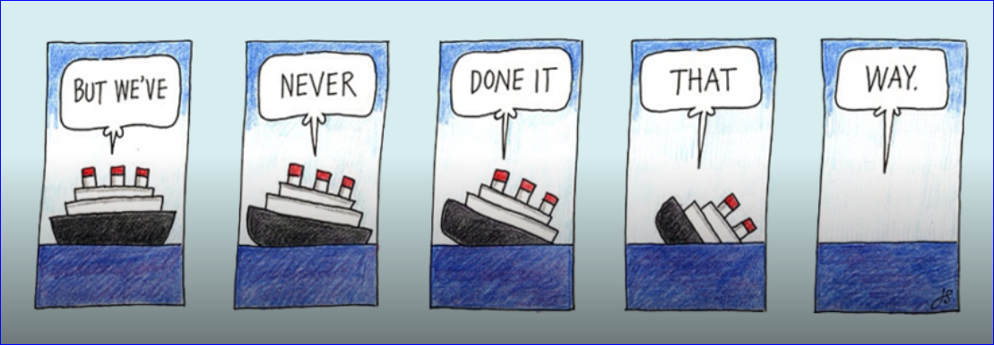
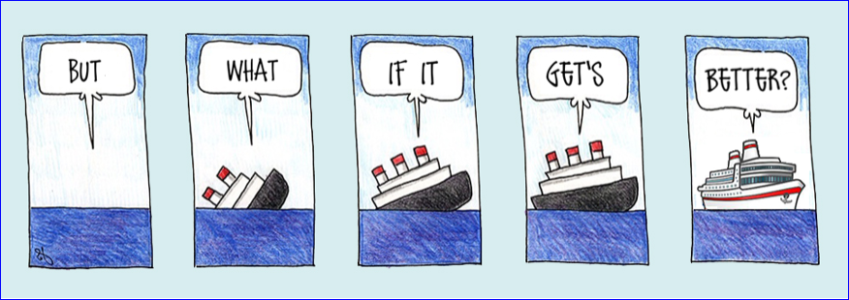
Management of change
Notes:
Wie leerde duiken met tabellen? Nelos voerde de duikcomputer in, ook met de nodige weerstand!
Wie duikt er nog steeds met tabellen?
Weerstand tegen verandering is gezond. Daarom blijft het DIVES team tesamen met de power-users ook nog in 2019 actief om de kinderziektes uit het systeem te halen en verdere verbeteringen door te voeren. De eerste maanden zullen we door een leercurve moeten gaan, ondanks uitgebreid testen zal niet elk scenario bekeken zijn.

Slide 6
Wat verandert er in 2019
Brevettenkaarten op papier verdwijnen voor de reguliere luchtduikopleidingen:
  1*D – 2*D – 3*D – 4*D – AI en 1*I
  BND, GND en NI
  Bronzen, Zilveren en Gouden Dolfijn
Inschrijving en betaling voor een opleiding via clubsecretaris
  Modulair inschrijven mogelijk voor 1*D – 3*D
    Theorie & zwembad
    Openwaterproeven
  Volledige opleiding voor de overige brevetten
Digitale brevetkaart komt (dag) na inschrijving ter beschikking in het “DIVES” systeem
Duiken 6 tot 15 zijn geen opleidingselementen meer (maar voorwaarden blijven)
Gedelegeerde proeven mogen autonoom worden afgenomen
De Infomap 2019 zal niet gedrukt worden

Slide 7
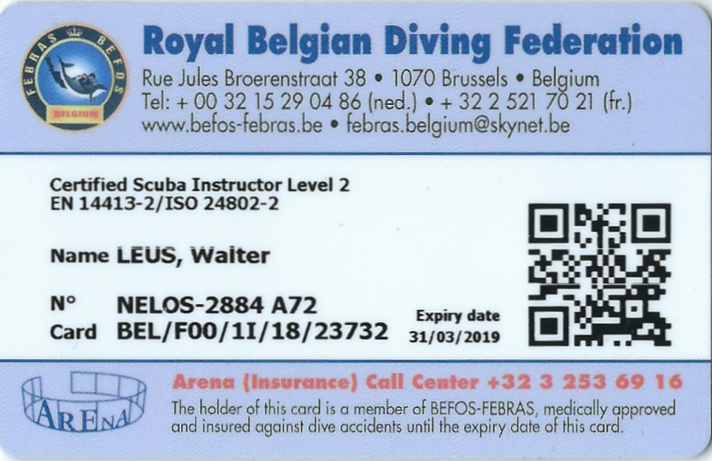
Wat veranderd er in 2019
REGISTRATIE op de NELOS website is verplicht voor iedereen die nog ooit een proef wil afleggen (als kandidaat) of afnemen (als AI of hoger) !
  Aanmeldprocedure beschreven op https://nelos.be/commissie/aanmeldprocedure
Nelos nr
Club nr
QR code
Befos nr
  Scan de QR code op de achterzijde van je kaart om te checken of je in orde bent (zie Hippo 271)
    Deze kaart is niet bekend in ons systeem.
    Sorry, deze gebruiker moet nog registreren.
    Sorry, deze gebruiker moet de gebruiksvoorwaarden nog accepteren.

Slide 8

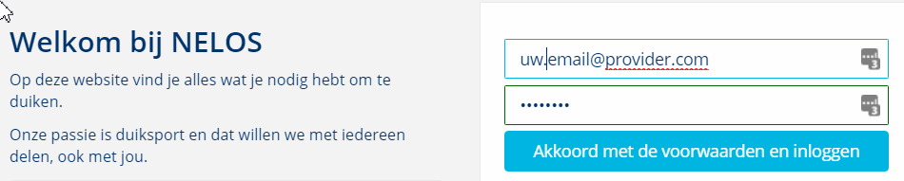
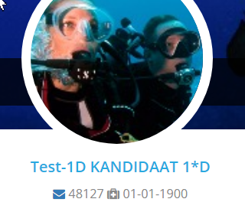

Een eerste introductie met het systeem
Ga naar www.nelos.be en meld je aan via de knop rechtsboven
Geef je email en paswoord in van de registratie procedure, en klik op het GDOPR akkoord
Klik op DIVES rechtsbovenaan in het menu
Check je naam, brevet, Nelos nr en geboortedatum

Slide 9
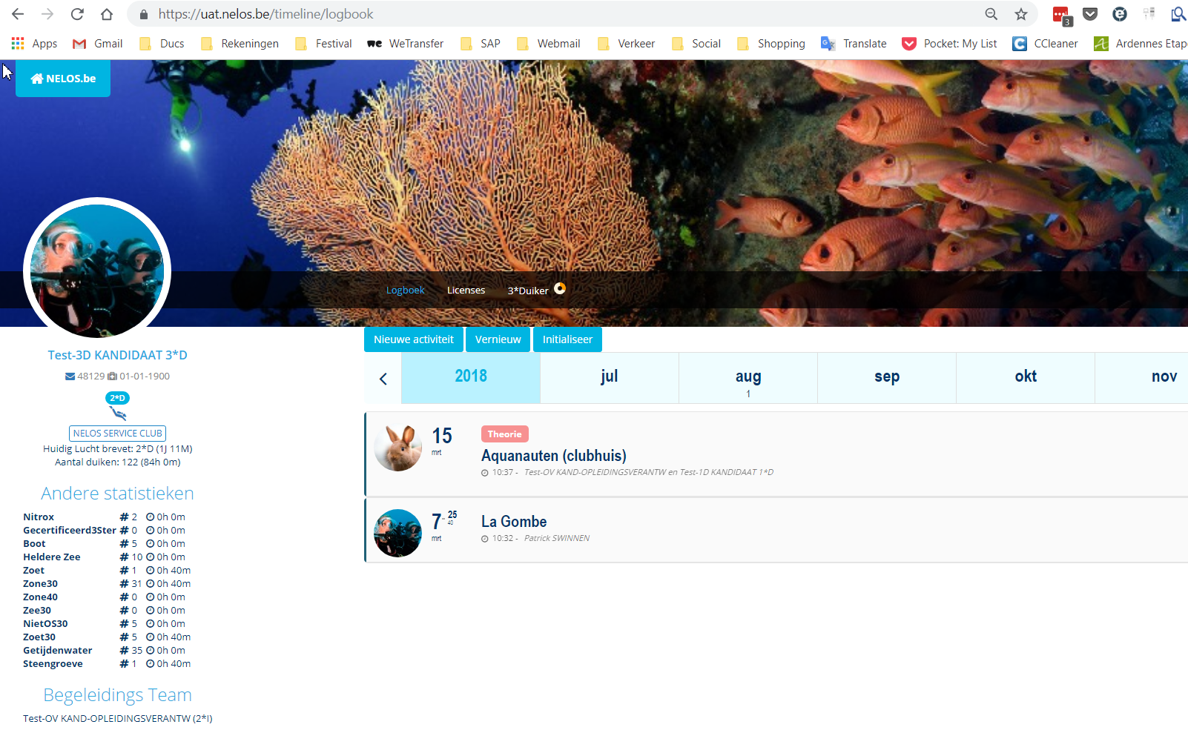
Een eerste introductie met het systeem

Slide 10
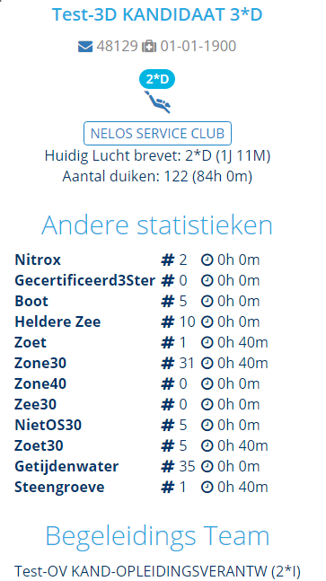
Een eerste introductie met het systeem
Het linker gedeelte bevat je persoonlijke gegevens en statistieken:
  Naam van je 1ste club
  Behaalde hoogste brevet
  Per categorie: Aantal duiken en duur (zie later voor initialisatie)
  Begeleidingsteam = Opleidingsverantwoordelijke en coaches (zie later)

Slide 11
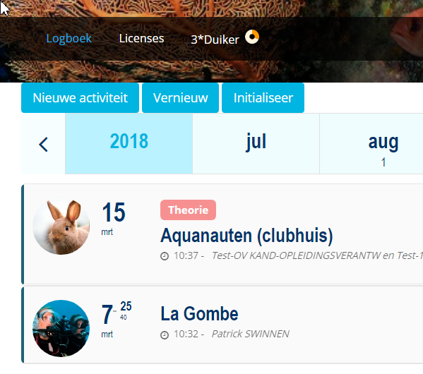
Een eerste introductie met het systeem
Het midden gedeelte bevat je “timeline” met gelogde duiken en proeven
3*Duiker = brevetkaart in progres. Het donutje geeft een percentage van de voortgang: hoe meer geel hoe verder (zie ook verder: details brevetkaart)
Licenties: beschrijving van je behaalde brevetten

Slide 12
Wie doet wat in het nieuwe systeem
DUIKER: in weze iedere geregistreerde (zie vorige slide) Nelos duiker, incl. kader
  Voert zijn duiken in om statistieken bij te houden. Let op: ingevoerde duik kan niet worden verwijderd.
  Elke duik komt op de tijdlijn van elke buddy, dus let op voor dubbele ingave !
  Kan duiken met proeven declareren (voor goedkeuring door buddy-instructeur)
  Proeven hoeven niet met instructeurs van eigen club, kan met iedere instructeur die bevoegd is.
  Raadpleegt zijn brevetkaart ten einde zijn proeven te plannen
  Kan “coaches” aanduiden (niet automatisch tgv privacy regelgeving).
  Kan “ontcoachen” ten allen tijde
Instructeur : kader vanaf Assistent-instructeur tot 3*I
  Voert zijn duiken in om statistieken bij te houden
  Kan duiken met proeven invoeren en goedkeuren voor zover hij daar voor bevoegd is. Delegaties worden niet meer gebruikt.
  Kan proeven afnemen van elke Nelos duiker
  Kan brevet kaarten opvragen (alleen lezen) voor duikers waarvoor hij als “coach” werd aangeduid

Slide 13
Wie doet wat in het nieuwe systeem
COACH: in weze elke instructeur (eigen club of niet)
  Kan de behaalde brevetten en statistieken zien van de duikers die hem/haar als coach hebben aangeduid
  Kan brevet kaarten opvragen van de duikers die hem/haar als coach hebben aangeduid
  Kan proeven afnemen door de duik te loggen (zie instructeur)
Opleidingsverantwoordelijke (OV): default de duikschoolleider
  Bij de opstart is er geen enkele “brevetkaart” actief
  Een kandidaat die proeven moet loggen dient een “brevetkaart” te kopen via “een” club
  Bij het invoeren van de “brevetkaart” kan een aparte OV worden aangeduid, anders wordt dit de duikschoolleider. Eens de OV is toegewezen is dit niet meer wijzigbaar .Bij overgang naar een nieuwe duikschoolleider gaan wel alle OV die aan de DSL werden toegewezen over naar de nieuwe DSL
  Kan de behaalde brevetten en statistieken zien van de duikers waavoor hij OV is aangeduid
  Kan proeven “goedkeuren” zonder de duiken te loggen in geval van nood, en als overgangsmaatregel voor proeven afgelegd voor 2019. Hier is geen datum van proef of geldigheid voorzien, dus voorzichtigheid geboden
  Kan proeven afnemen door de duik te loggen (zie instructeur)

Slide 14

Wie doet wat in het nieuwe systeem
En wat betekent dit nu voor mij ?

Slide 15
Wat veranderd er voor BEGINNENDE DUIKER
Aanduiden van “coaches”: DSL + brevet verantwoordelijke
Zwembad opleiding tot aan evaluatie
Betaling van homologatiegeld bij evaluatie
Ledenadministrator van de club die homologatie ontvangt, voert het brevet in. Dit is in een aparte module en is pas de volgende dag zichtbaar in DIVES
Theorie en zwembad wordt door OV ingevoerd in DIVES
Invoeren van 5 eerste duiken: afspreken met instructeur, deze tellen automatisch voor de brevetkaart
Homologatie volgt automatisch na 5de duik
Volgende 10 duiken zijn niet meer “af te tekenen”

Slide 16

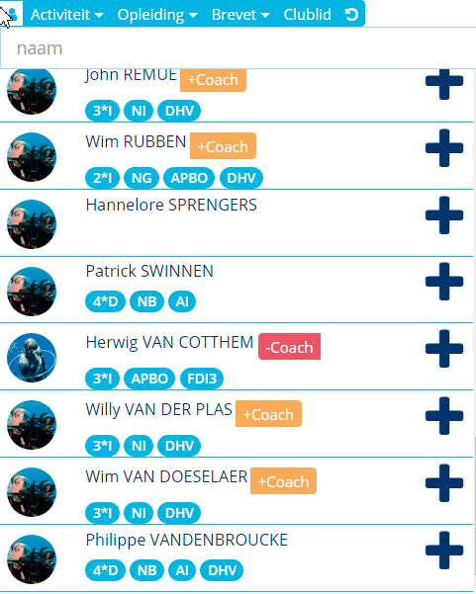
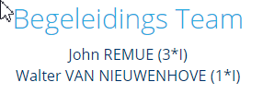
DEMO: aanduiden van COACHES
Klik op de knop in het middengedeelte (timeline)
Alle leden van je club verschijnen nu.
Klik op het GELE knopje +Coach om iemand als coach toe te voegen
Klik op het RODE knopje -Coach om iemand als coach toe te verwijderen (ont-coachen)
Na een refresh van je browser (F5) is je Opleidingsteam aangepast

Slide 17
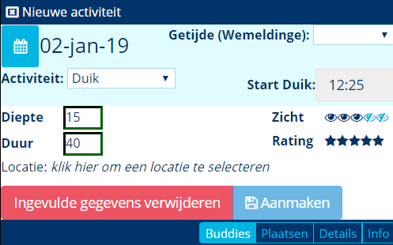
DEMO: inbrengen van een duik
Klik op de knop in het middengedeelte (timeline)
Pas de datum (en uur) aan. Je kan ook verwijzen naar het getijde tov Wemeldinge van die dag
Laat “Activiteit” staan op “Duik”
Vul max.diepte en totale duur in
Optioneel kan zicht en rating ingegeven worden. Dit wordt gebruikt om info over de duikplaats te verzamelen.
Klik op Buddies om je buddy (buddies) te selecteren

Slide 18
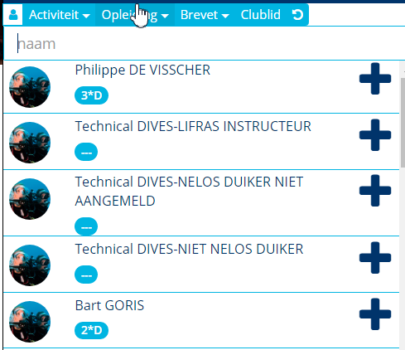
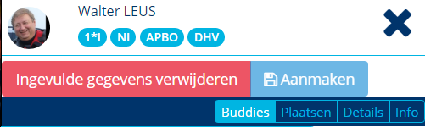
DEMO: inbrengen van een duik
Standaard krijg je de lijst van de GEREGISTREERDE leden van je club.
Klik op Clublid om alle NELOS duikers te zien
Typ een stukje van de naam in het invoervak om sneller te kiezen
Duid buddy per buddy (in geval van meerdere) aan door op de + te klikken
Gebruik de generieke technical divers voor buddies die (nog) niet geregistreerd zijn in DIVES, of geen NELOS duiker zijn
Buddies worden bovenaan getoond, je kan ze ook weer verwijderen door op de X te klikken
Klik op PLAATSEN om de duik locatie in te geven

Slide 19
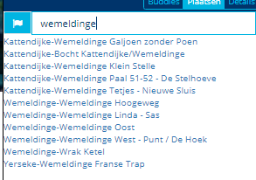
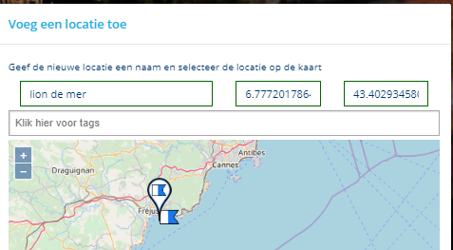

DEMO: inbrengen van een duik
Selecteer de duikplaats uit de lijst door naam in te typen (vb. Wemeldinge)
Indien de duikplaats niet op de lijst voorkomt druk op + Er opent zich een scherm om de duikplaats te selecteren op de wereldkaart. Breng de gegevens in druk op De plaats wordt niet opgeslagen.
Klik op aanmaken om je duik op te slaan

Slide 20
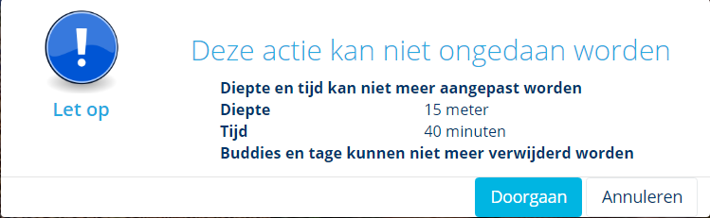
DEMO: inbrengen van een duik
Lees de boodschap: omdat statistieken worden aangepast, en IDEAL vergoedingen berekend, zijn deze gegevens NOOIT meer aanpasbaar.

Slide 21
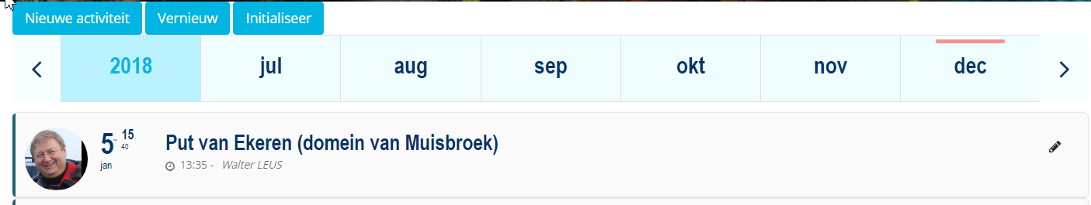
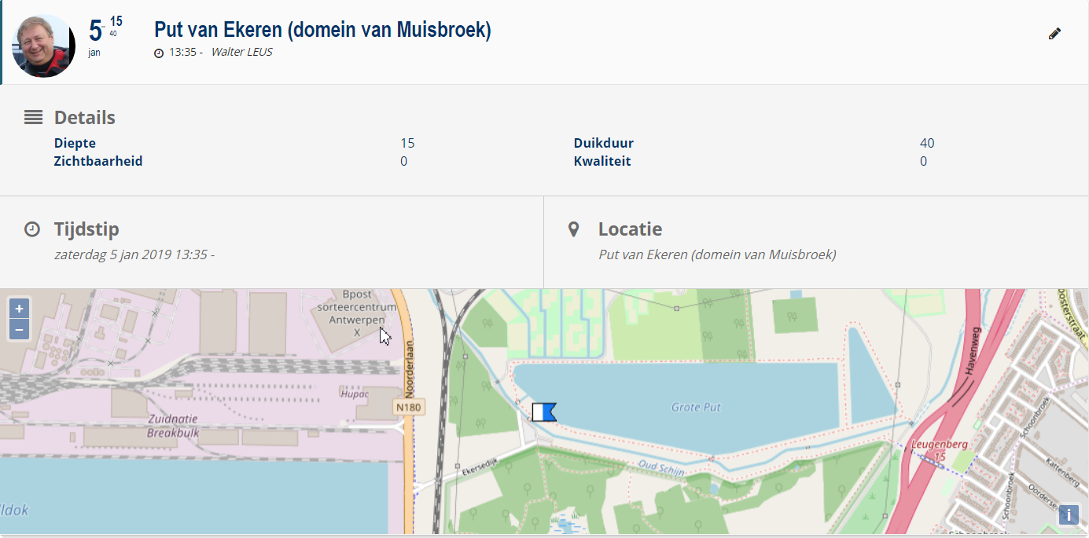
DEMO: inbrengen van een duik
Refresh je browser (F5) en je duik zal nu op je timeline staan
Klik op de titel om meer details te tonen
Of op het potloodje om enkele aanvullingen aan te brengen (zie later)

Slide 22
Wat veranderd er voor GEBREVETEERDE DUIKER
= duiker die (nog) geen hoger brevet nastreeft
Initiliseren van duikstatistieken
Aanduiden van coaches
Invoeren van duiken ten einde de statistieken bij te houden. Af te spreken met buddies teneinde dubbele invoer te vermijden !

Slide 23
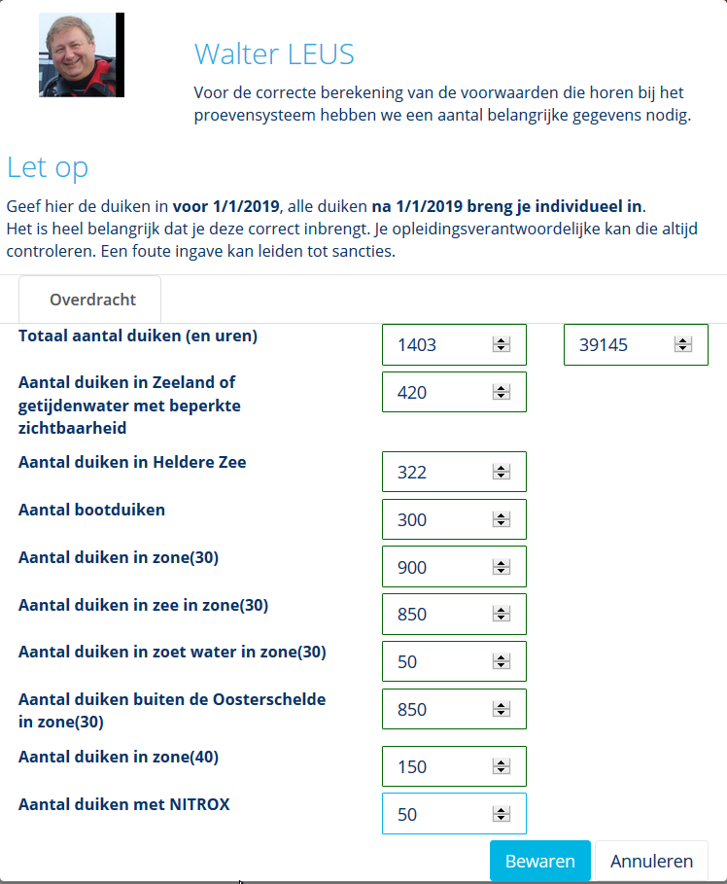

DEMO: initializeren statistieken
Klik op INITIALISEER
Vul de getallen verder aan naar best vermogen.
Totaal aantal duiken en duikuren zijn verplichte velden, de rest facultatief maar tellen mogelijk als voorwaarde(n) voor een hoger brevet
Tot nader order kan je dit nog steeds invullen en zelfs overschrijven. Niet duidelijk wanneer dit niet meer mogelijk is
Klik op bewaren, en je statistieken op je pagina worden bijgewerkt

Slide 24
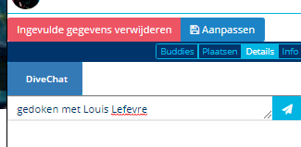
DEMO: Dive chat
Klik op het potloodje naast een gelogde duik
Klik dan op Details
In DiveChat kan je nu alle info kwijt zoals
  Met wie gedoken als de buddy niet geregistreerd is
  Waar gedoken als de plaats niet op de lijst staat
  Al de rest wat je normaal in je logboek zet
Chat commentaar is zichtbaar voor alle buddies.
Deze chat wordt automatisch aangevuld met commentaar van de instructeur die proeven afneemt

Slide 25
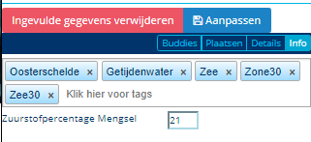
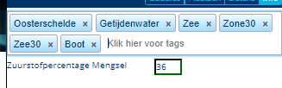
DEMO: Taggen van een duik
Klik op het potloodje naast een gelogde duik
Klik dan op Info
De meeste tags komen automatisch van de gekozen duikplaats, diepte en tijd
De tagging wordt gebruikt om de diverse voorwaarden voor de duikbrevetten vanaf 3*D of hoger automatisch te kunnen afvinken (zie volgende pagina voor details).
Bijkomende tags te kiezen moet je klikken op “klik hier voor tags”
Voor nitrox duik dient het zuurstofpercentage ingebracht. Bij meerdere mengsels kan de duiker kiezen en de overige info eventueel in de duikchat inbrengen.

Slide 26
Wat veranderd er voor KANDIDAAT 2* / 3* / 4* / AI / I1
Kandidaat initiliseert zijn duikstatistieken (zie voorgaande)
Kandidaat betaalt homologatie aan penningmeester van zijn club.
Ledenadministrator van de club die homologatie ontvangt, voert het brevet in. Dit is in een aparte module en is pas de volgende dag zichtbaar in DIVES.
Aanduiden van coaches: DSL + brevetverantwoordelijken
OV vult de reeds afgelegde proeven in adhv de papieren brevetkaart. Papieren kaart is te bewaren, ook na homologatie
OV of instructeur van de duikschool vult theorie en zwembad examens in
In geval een open water proef:
  Voorlogpig aangewezen instructeur die proef afneemt ook coach te maken. In de toekomst kan de brevet kaart afgedrukt worden vanuit DIVES
  Invoeren van duiken: af te spreken met afnemende instructeur teneinde dubbele invoer te vermijden. Instructeur keurt de proef als “geslaagd” of “in opleiding” in DIVES. Commentaar in de chat is bruikbaar en enkel zichtbaar voor kandidaat, instructeur, coach en OV
Homologatie volgt automatisch na beëindiging laatste proef.
PS: niet alle duiken hoeven duiken met proeven te zijn, ook recreatieve duiken kunnen worden gelogd

Slide 27
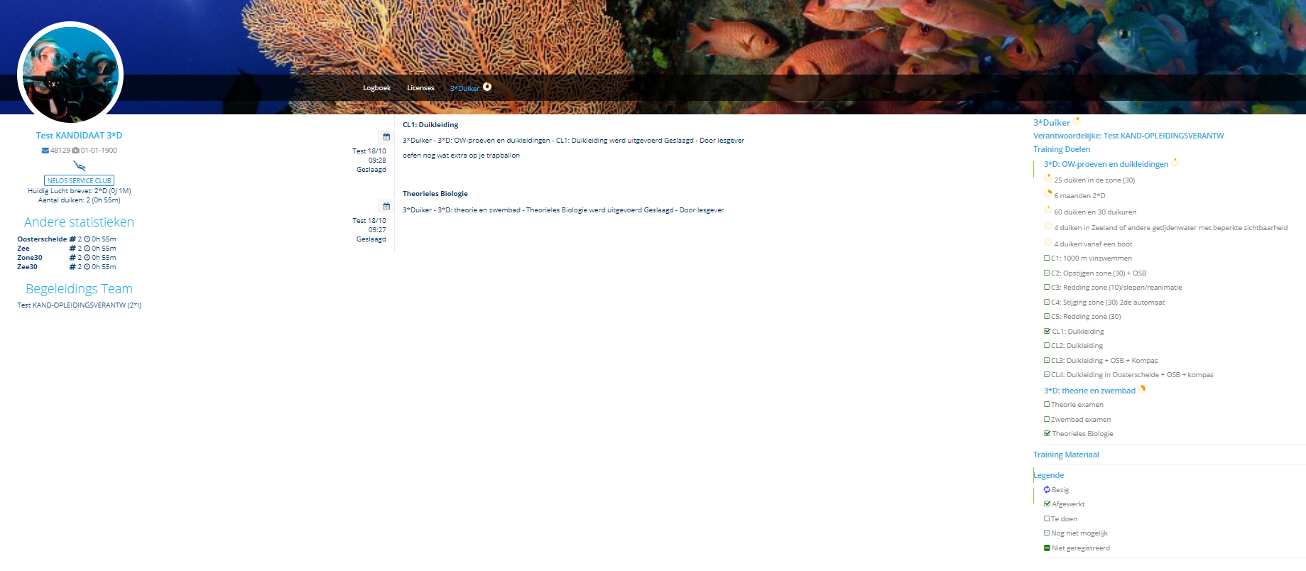
DEMO: Digitale brevetkaart: overzicht
Notes:
Als het dives systeem geopend wordt krijg je volgend scherm:
Links staat een overzicht van de statistieken en Begeleidingteam = coaches
Rechts brevetkaart en voortgang
Midden details van afgelegde onderdelen. In de volgende slides wordt op alles in detail ingegaan

Slide 28
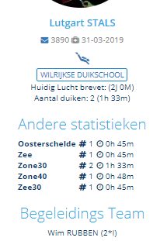

DEMO: Opvragen brevetkaart - linker gedeelte
Brevetkaart komt zichtbaar door bovenaan op de balk op de opleiding te klikken (als kandidaat)
Naam
NELOS nummer en geldigheidsdatum
Club waarbij aangesloten
Info over laatste behaalde brevet en aantal duiken en totale duiktijd
Statistische informatie duiken op basis van tagging
Begeleidingsteam
Notes:
Als instructeur kan je de brevetkaart consulteren door de kandidaat in de lijst van buddies te selecteren en op de opleiding achter de naam te klikken (zie verder uitleg coach).

Slide 29
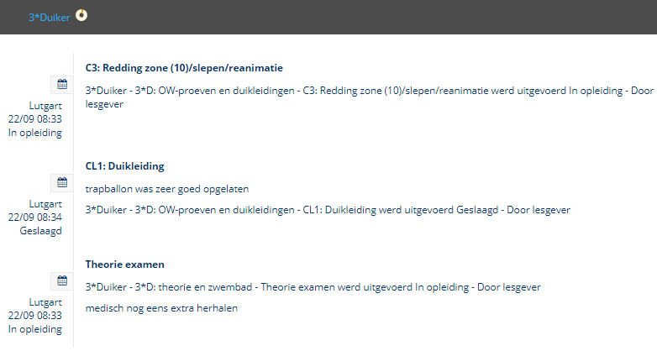
DEMO: Opvragen brevetkaart - middengedeelte
Details over afgelegde proeven:
  Afnemende instructeur
  Datum
  Status proef
Communicatie over al dan niet slagen van de proef is mogelijk
Notes:
Bij deze slide kan je aanduiden waar de info over het niet slagen komt: staat bij de tweede en derde proef
Links staat de voornaam van de instructeur die de proef aflegde en of deze geslaagd was of in opleiding

Slide 30
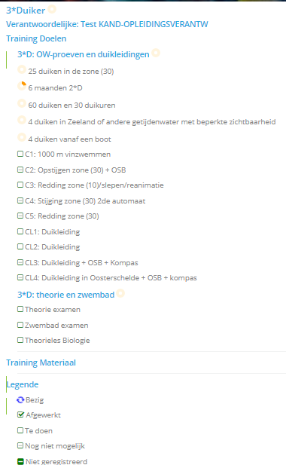
DEMO: Opvragen brevetkaart - rechter gedeelte
❶ Brevetkaart :
Titel van het te behalen brevet
❷ Opleidingsverantwoordelijke
Aangeduid per opleiding door clubsecretaris
Kan zowel clublid zijn als niet clublid!
❸ Modules waaruit de opleiding bestaat
Zie pre-paid
❹ Visuele voorstelling van de vordering
(cirkel met voortgang)
❶
❹
❷
❸
❹
❸

Slide 31
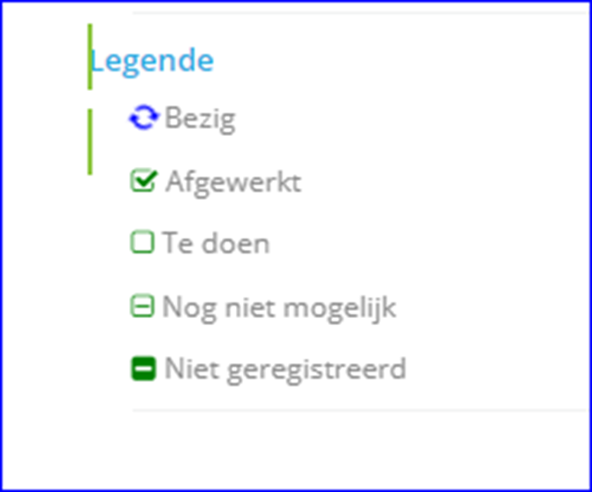
DEMO: Opvragen brevetkaart - rechter gedeelte
❺ Voortgang van de verschillende onderdelen:
  Bezig: indien niet geslaagd / in opleiding
  Afgewerkt: afgehandelde items
  Te doen: proeven die kunnen uitgevoerd worden
  Nog niet mogelijk: bepaalde voorafgaande voorwaarden zijn nog niet voldaan
  Niet geregistreerd: voor brevetvoorwaarden waar nog niet voor ingeschreven is
Notes:
In dit voorbeeld is het duidelijk dat de kandidaat bepaalde proeven nog niet mag afleggen omdat bepaalde voorwaarden nog niet zijn gedaan

Slide 32
Wat veranderd er voor INSTRUCTEURS (AI t.e.m. I3)
Zelfde taken als voor gebreveteerde duiker
Vraagt aan kandidaat om hem coach te maken indien nog niet gebeurd, zodat hij de voorwaarden en behaalde proeven met commentaat kan zien
Af te spreken wie de duik inbrengt (zie voorgaande)
Evalueert de proef: geslaagd of niet
Instructeur brengt ook theorie examens, zwembad examens, open water proeven in
IDEAL wordt vervangen door DIVES

Slide 33
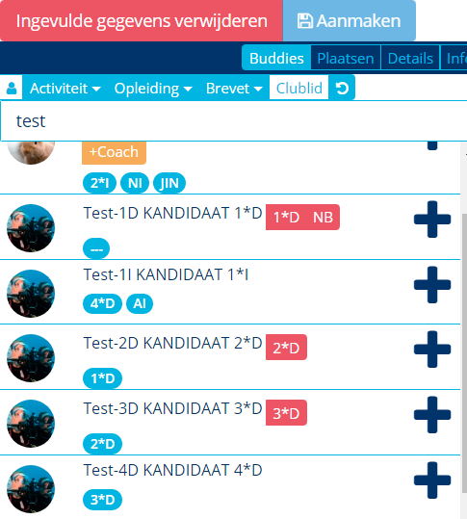
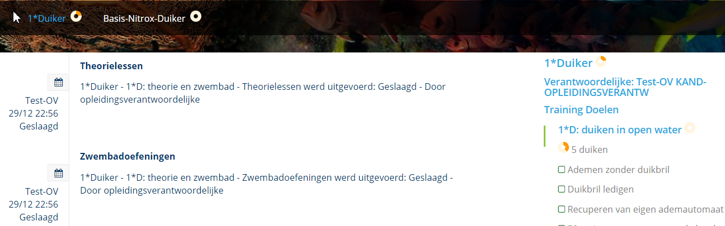
DEMO: Van wie ben ik coach, en wat kan ik zien
Start een nieuwe activiteit en ga naar buddies
De duikers die jou als coach hebben aangeduid staan nu vermeld met hun “brevet in opleiding” in een rode achtergrond
Klik op de rode knop van de kandidaat die je wil zien
In geval meerdere brevetkaarten in opleiding, klik op het brevet bovenaan
Keer terug met de “back” button van je browser

Slide 34
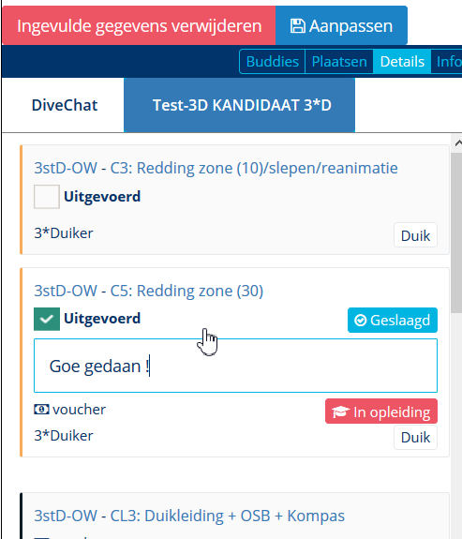
DEMO: Evaluatie van een proef
Kandidaat zelf of instructeur brengen eerst de duik in (zie voorgaande). Editeer de duik (potloodje)
Ga naar “Details” en klik op de naam van de kandidaat.
De openstaande proeven die JIJ mag afnemen staan nu eerst (zie vakje “uitgevoerd”). Vink de afgelegde proef aan, waarbij kleur van de zijlijn:
  Oranje: activiteiten die nog niet uitgevoerd zijn
  Zwart: activiteiten die nog niet kunnen uitgevoerd worden
  Rood: activiteiten die bezig zijn (in opleiding of aantal nog niet bereikt)
Je hebt dan de mogelijkheid feedback te geven, en de proef als “Geslaagd” of “in opleiding” te kwalificeren. LET OP: deze keuze is definitief en niet terug te draaien !!
Sla de duik op (Aanpassen)

Slide 35
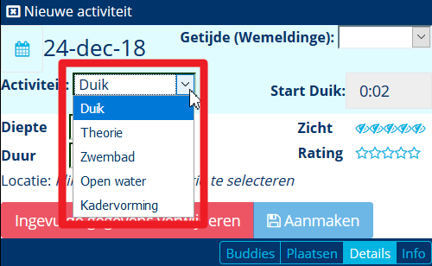
DEMO: Wat met andere proefen / examens
Voer eerst een Nieuwe activiteit in, maar kies ipv “Duik” een van de volgende categoriën
Duik: alle duik gerelateerde proeven, duikleidingen, vaardigheden
Theorie: theoretische examens
Zwembad: zwembadexamens
Open water: palmproeven en enkele Nitrox duiken GND
Kadervorming: module van (A)I
Enkel categorie “Duiken” telt mee voor de statistieken. Voor andere wordt tijd en diepte sowieso op 0 gezet
Ingevoerde activiteiten kunnen niet worden gewist

Slide 37
Wat veranderd er voor OPLEIDINGSVERANTWOORDELIJKE
Zelfde taken als voor gebreveteerde duiker en instructeur
Volgt de opleidingen van zijn club: kan alle brevet kaarten zien die hem zijn toegewezen
Kan proeven “Vrijstellen”, dit als overgangsmaatregel voor proeven, examens, open water, etc van vóór 01/01/2019

Slide 38
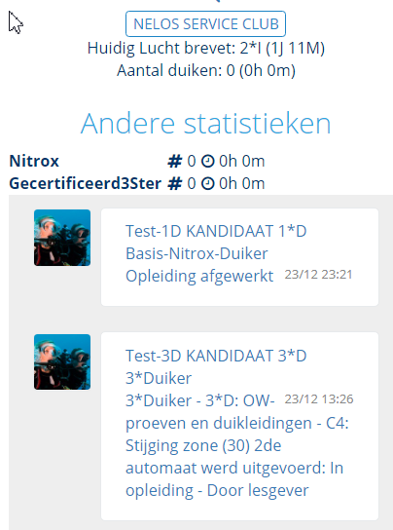
DEMO: Acties Opleidingsverangtwoordelijke
Aan de linkerkant krijgt de opleidingsverantwoordelijke de lijst van kandidaten waar hij/zij verantwoordelijk voor is. De laatst afgelegde proef wordt weergegeven
Klik op de naam van de kandidaat en de brevetkaart opent zich in het middengedeelte

Slide 39
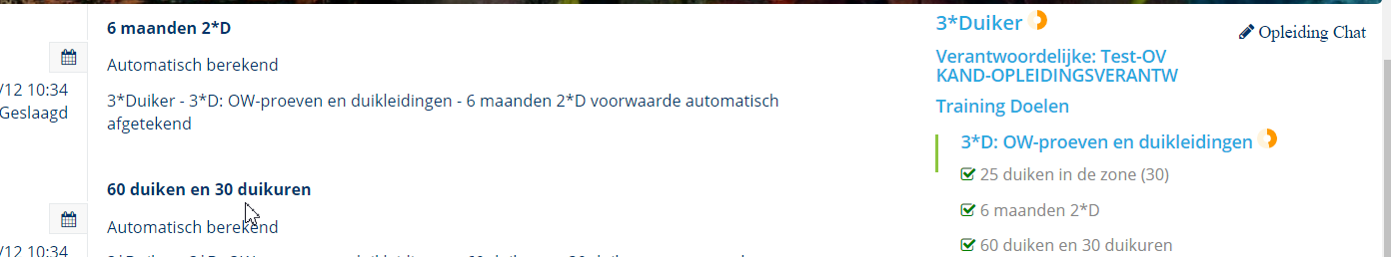
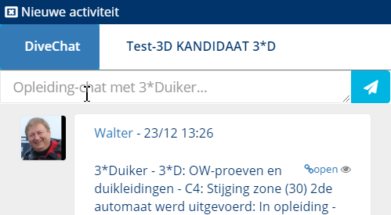
DEMO: Acties Opleidingsverangtwoordelijke
De kandidaat zijn brevet kaart wordt getoond (zie voorgaande)
(druk op de back-button in je browser om terug naar de lijst van kandidaten te komen)
Klik op “Opleiding chat” om te communiceren met de kandidaat (Nieuwe activiteit)
Klik op de naam van de kandidaat
om aan de proeven te komen

Slide 40
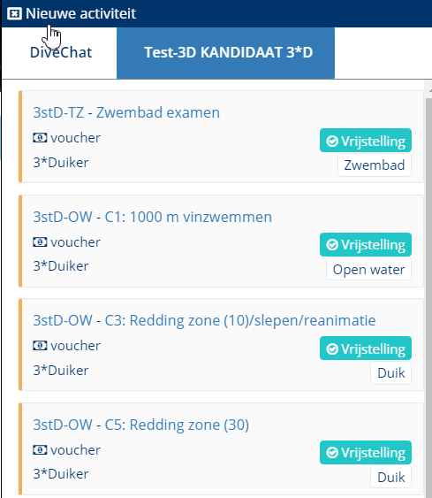
DEMO: Acties Opleidingsverangtwoordelijke
De lijst van openstaande proeven (ook waar je evt. niet voor bevoegd bent!) wordt getoond.
Klik op vrijstelling om de proef, examen, test, ... af te werken.
Deze actie is onherroepelijk, dus met voorzichtigheid te gebruiken
Proef wordt met datum “vandaag” afgewerkt, dus periode van 3 jaar telt terug vanaf “vandaag”
“Oude papieren” brevet kaarten zijn bij te houden door de club in geval van een audit

Slide 41
Wat veranderd er voor LEDENADMINISTRATOR (clubbestuur)
Ledenadministrators (LA) worden aangemaakt door het NELOS secretariaat op verzoek clubbestuur
LA voegt de brevetkaart toe NADAT de kandidaat het vereiset bedrag betaalt heeft.
Sommige brevetten kunnen modulair worden betaald, maar kosten op het einde meer dan alles in een keer. De limieten van 3 jaar per proef blijven evenwel !
Tot nader order is er een nachtverwerking nodig om de nieuwe brevetkaar te zien in DIVES

Slide 42
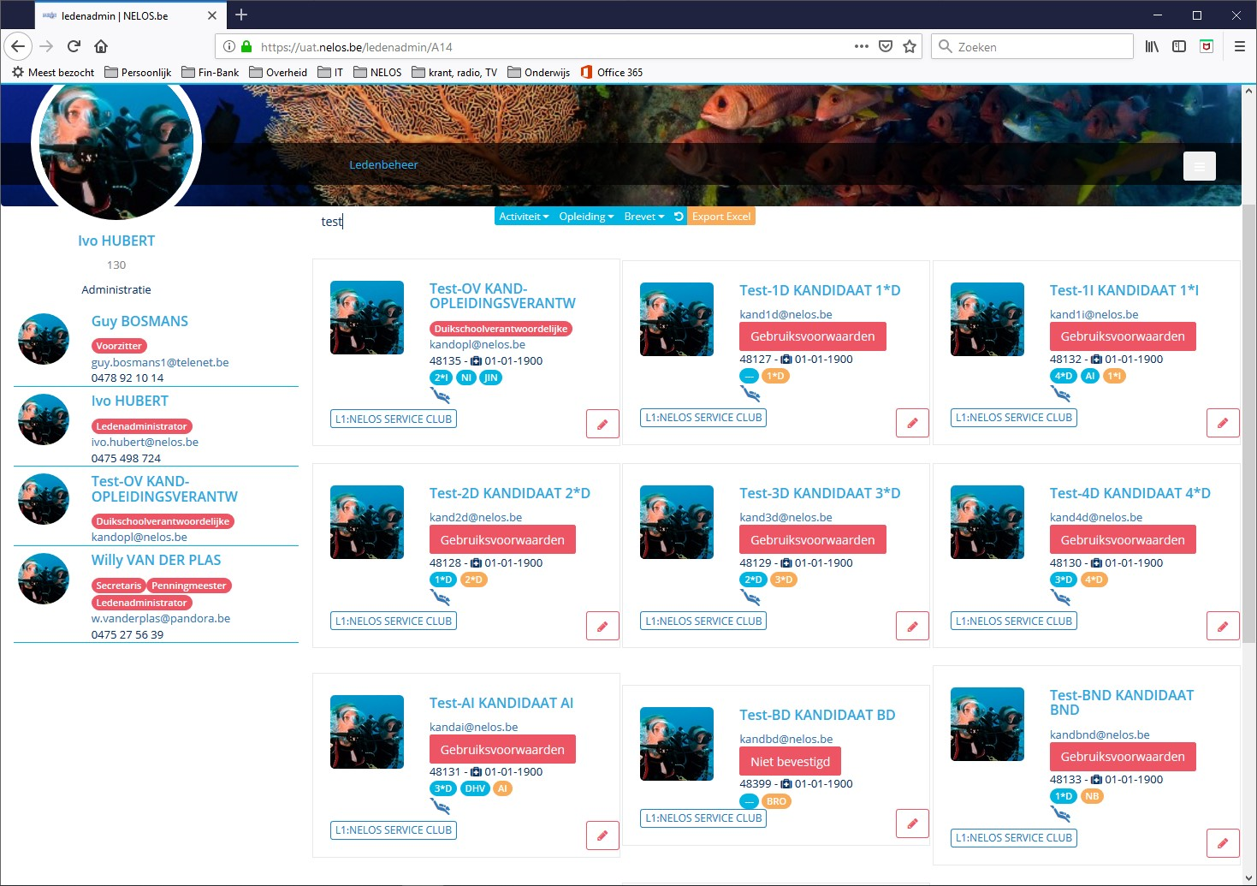
Secretaris:

Slide 43
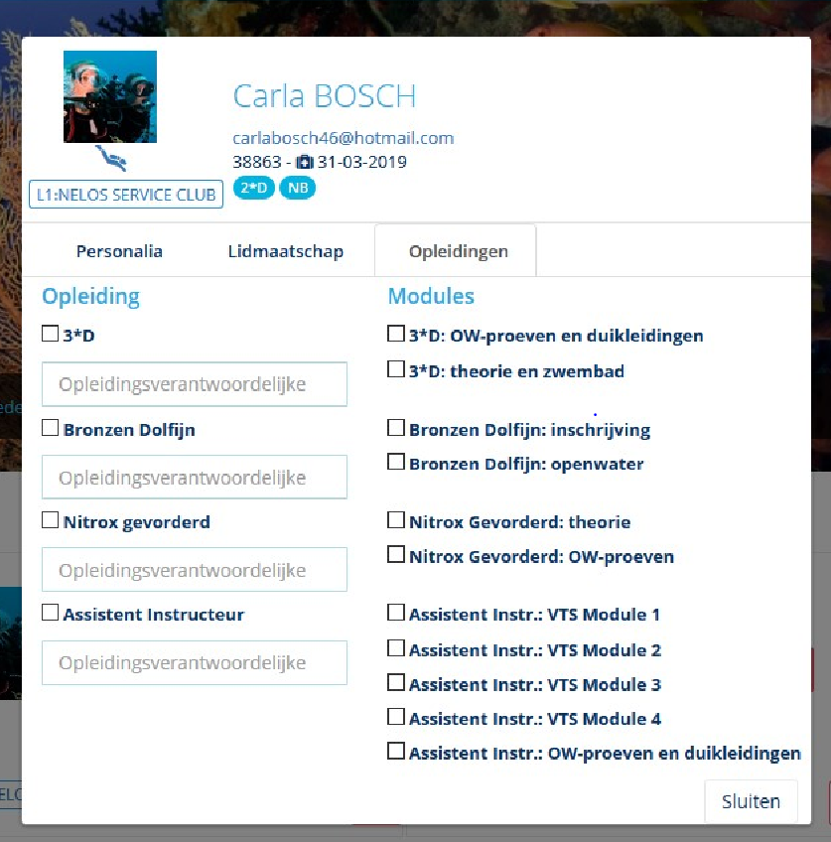
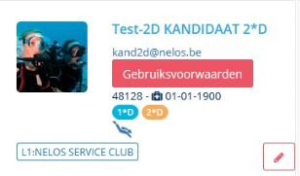
Secretaris:

Slide 44
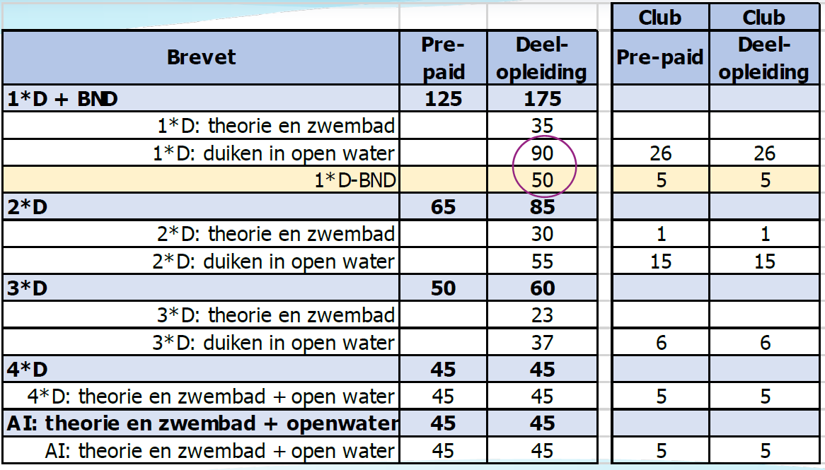
DIVES WAT KOSTEN DE BREVETTEN (pre-paid)

Slide 45
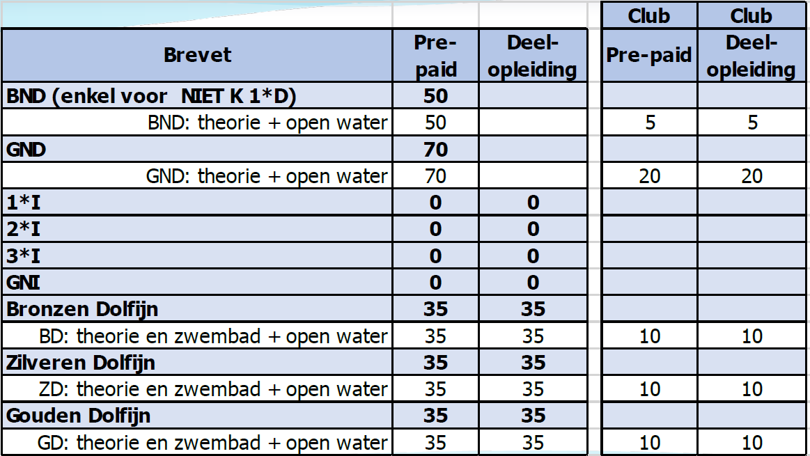
DIVES WAT KOSTEN DE BREVETTEN (pre-paid)

Slide 46
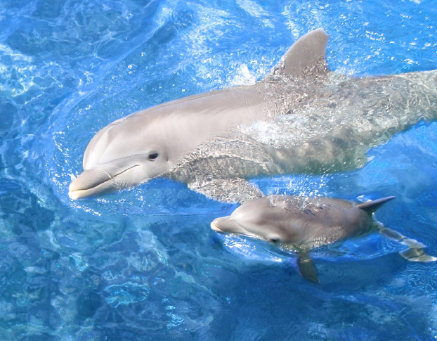
DIVES een systeem dat nog moet groeien
Notes:
Eind dia van de presentatie: DIVES is een nieuw systeem dat nog zal moeten groeien. Laten we hier allemaal aan meewerken door vragen en opmerkingen, zowel positief als negatief via het mailadres te bezorgen aan het Core Team. Eind 2019 zullen we ook nog een evaluatie houden van het systeem. Er zijn zeker nog TODO’s, zo werken we nog verder aan het gebruiksvriendelijker maken van het systeem op GSM en halen we de laatste bugs er de komende weken nog uit.

Slide 47
Vragen?

Slide 48
Bijlagen

Slide 49
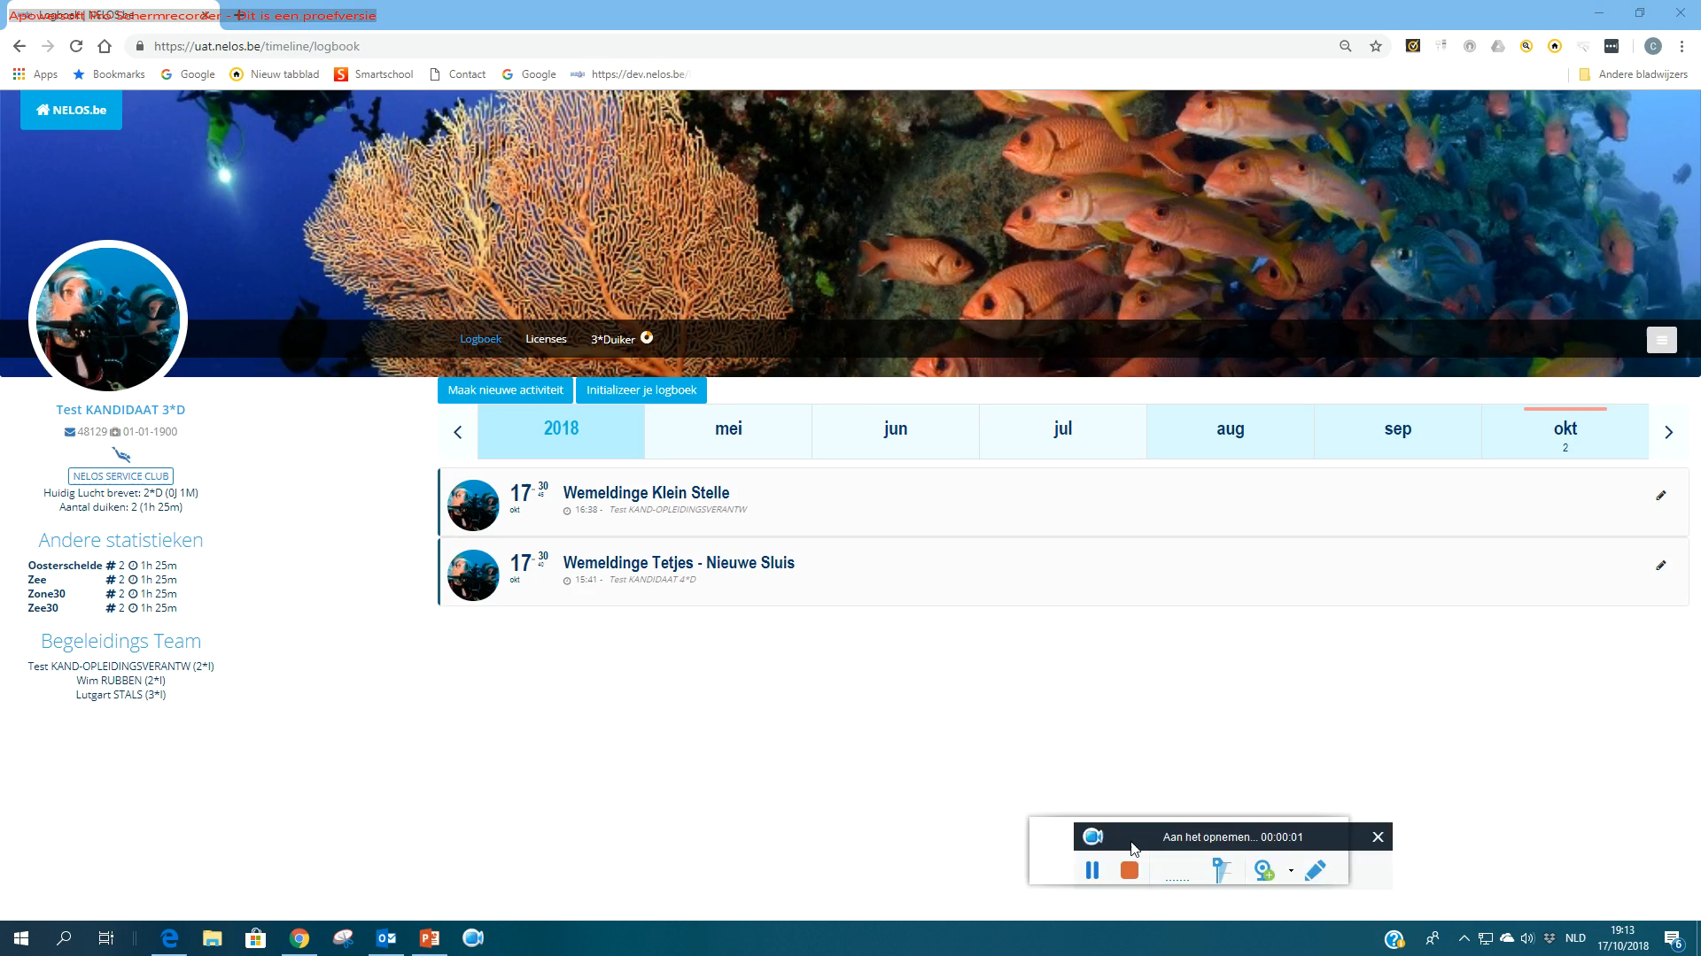
Demo 1: inbrengen van duik
Notes:
Uitleg bij de demo (start normaal als je klikt).
Klik op nieuwe activiteit aanmaken
Vul de duikgegevens in zoals duikduur, duikdiepte, uur te water (getij kiezen of uur invullen), eventueel rating van zichtbaarheid en scoring duikplaats
Vul de duikplaats in door op lijn selecteer duikplaats te klikken. Er gaat dan een box open waar je de duikplaatsnaam kan beginnen intypen. Er komt dan een beperktere selectie waar je de duikplaats uit kan selecteren.
Kies een duikbuddy: standaard komt enkel de eigen club tevoorschijn, klik op clublid om heel NELOS te bekomen. Het is niet mogelijk om buiten NELOS duikbuddy’s in te brengen.
Duikplaats en buddy zijn verplichte velden.
Sla de duik op, de duik wordt automatisch getagt op basis van de standaard duikplaats. (zichtbaar na refresh links op het scherm), je ziet het aantal stijgen van 2 naar 3
Je kan nog info over de duik ingeven in de chat box

Slide 50
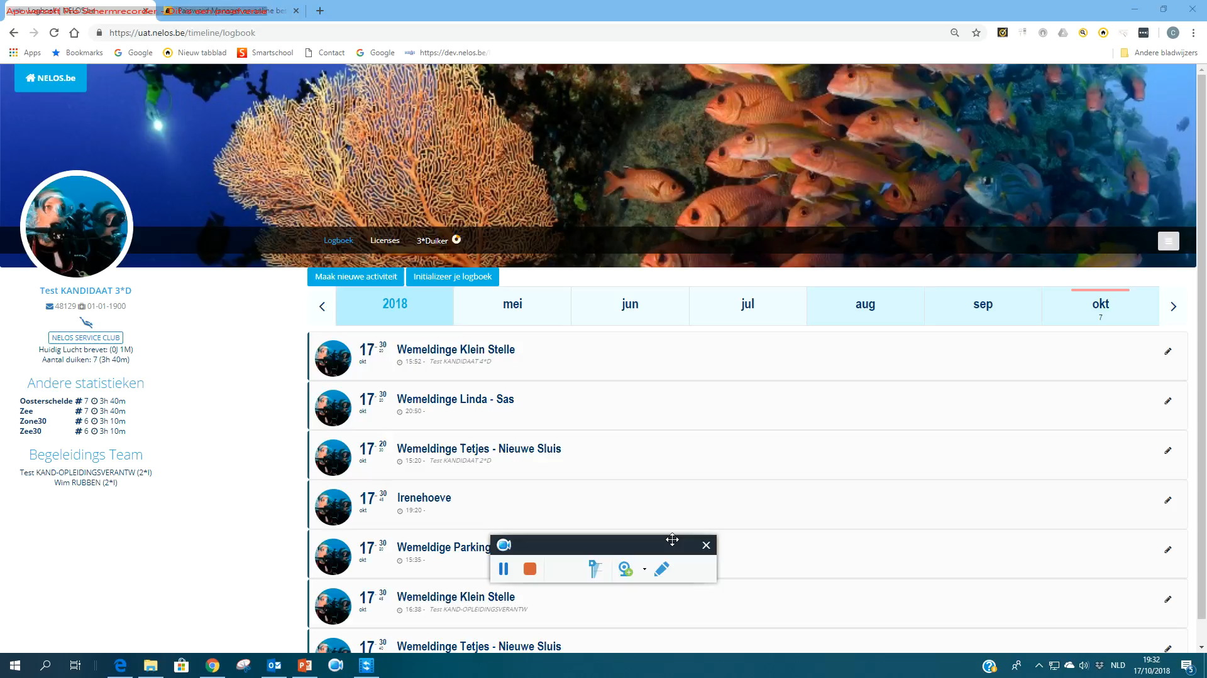
Demo 2: aanduiden coach
Notes:
Uitleg bij de demo:
Klik op maak nieuwe activiteit
Selecteer buddy,
Typ naam instructeur in
Klik op coach: deze kleurt van oranje naar rood
De coach komt bij in de lijst begeleidingsteam

Slide 51
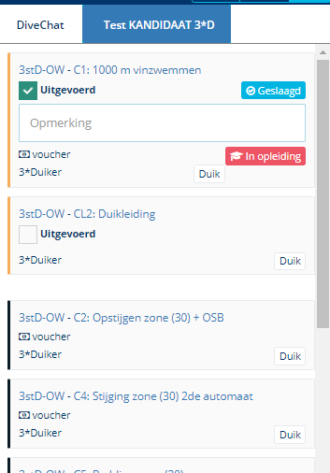
Gebruik systeem als instructeur
Valideren van activiteiten
  Proef, duikleiding, les of examen
  Aftekenen met geslaagd of in opleiding
  Enkel proeven die mogen afgenomen kunnen afgetekend
Demo 1: aftekenen indien kandidaat activiteit ingeeft
Demo 2: aftekenen indien instructeur activiteit ingeeft
Notes:
Indien de kandidaat de duik al eerst ingeeft verschijnt deze standaard ook in het logboek van de instructeur en dient de instructeur in het logboek op het potloodje te klikken en enkel nog de proef af te tekenen

Slide 52
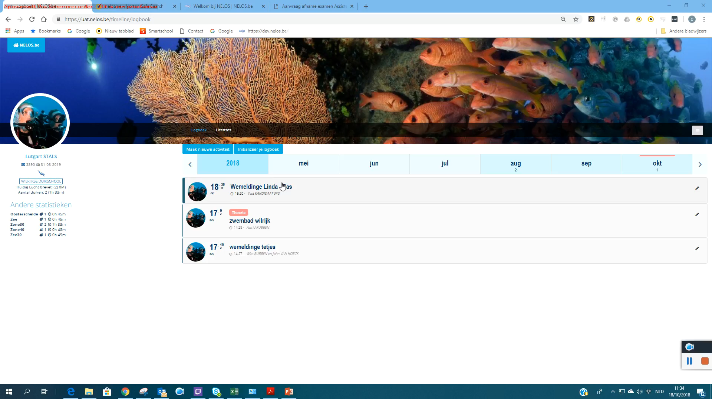
Gebruik systeem als instructeur: aftekenen activiteit kandidaat brengt in
Notes:
Indien de kandidaat de duik al eerste ingeeft verschijnt deze standaard ook in het logboek van de instructeur. Het aftekenen van een proef is dan relatief weinig werk.
Klik op potloodje: Duik opent zich
Klik op details: selecteer brevetkaart
Selecteer de proef, geef commentaar in en kies tussen geslaagd of in opleiding.
Proef is nu afgetekend en verschijnt met commentaar op brevetkaart van de kandidaat

Slide 53
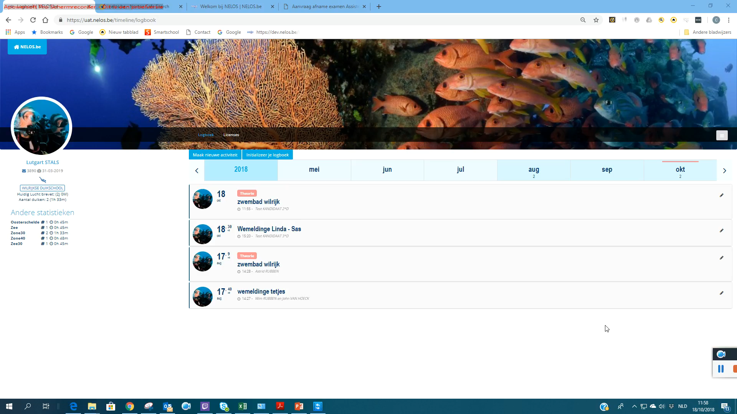
Gebruik systeem als instructeur: aftekenen instructeur brengt in
Notes:
Indien de kandidaat de activiteit niet ingeeft, vb. theorie examen, dan kan de instructeur dit zelf aanmaken.
Dit is zoals het aanmaken van een duik:
Klik op nieuwe activiteit
Kies theorie in lijst van activiteit
De typische info gerelateerd aan duiken verdwijnt, enkel nog de locatie dient ingegeven
Indien de locatie niet in de lijst staat dan klik je op + en een nieuw venster opent zich.
Je kan daar de duikplaats ingeven en op de locatie op de kaart klikken en de plaats kan opgeslagen worden, als je de locatie niet op de kaart wilt aanduiden, klik er dan gewoon op en je kan ze ook bewaren
Selecteer de kandidaat waarvoor je dit wilt aftekenen en de proef. Enkel de items die met theorie te maken hebben verschijnen. Je kan ook hier weer commentaar ingeven
Save alles en klaar

Slide 54
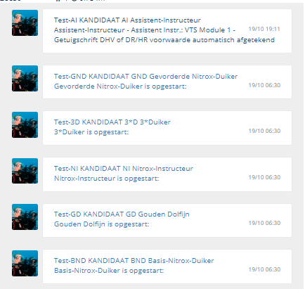
Toelichting DIVES systeem: rol van de opleidingsverantwoordelijke
Opleidingsverantwoordelijke:
  Dient door clubsecretaris ingevuld bij inschrijving
  Elke club kan zelf beslissen wie voor welke opleiding deze functie op zich neemt
  Per opleiding kan een andere opleidingsverantwoordelijk aangesteld worden, minimum voorwaarde is:
    1*I: 1*D – 3*D en BND
    2*I: AI/4*D/1*I
    NI: GND en NI
    JDI: BD, ZD en GD
Rol en bevoegdheid:
  Aftekenen van duikvoorwaarden die reeds vervuld zijn indien niet automatisch door het systeem
    Vb. DHV indien kandidaat HR, 40 duiken na behalen brevet 3*D, duiken heldere zee, ….
  Bij overgang van papier naar digitaal: aftekenen van reeds afgelegde proeven, duikleidingen en examens
  Krijgt een overzicht van de opleidingen waar zijn kandidaten voor ingeschreven zijn en laatst uitgevoerde activiteit
  Kan de brevetkaarten van alle ingeschreven kandidaten consulteren
Notes:
Het systeem is nu zodanig gebouwd dat een opleidingsverantwoordelijk 1*I kan zijn om eventuele niet afgevinkt voorwaarden op basis van logboek af te tekenen. Voor 3*D zijn er twee items die NIET door het systeem kunnen afgetekend worden HR brevet DHV aftekenen en 40 duiken na behalen brevet….
Enkel bij de overgang om reeds afgelegde proeven te kunnen aftekenen is er een hoger niveau nodig. Dat wordt verder nog toegelicht. Dus in de opstartfase zullen 2*I opleidingsverantwoordelijke moeten zijn voor de opleiding 4*D/ AI maar later kan in clubs zonder die functie de duikschoolleider dat terug overnemen. Enkel voor houders van het brevet KDD die proeven moeten afgetekend krijgen indien zij 4*D willen worden blijft het noodzakelijk om een 2*I als opleidingsverantwoordelijke te hebben.

Slide 55
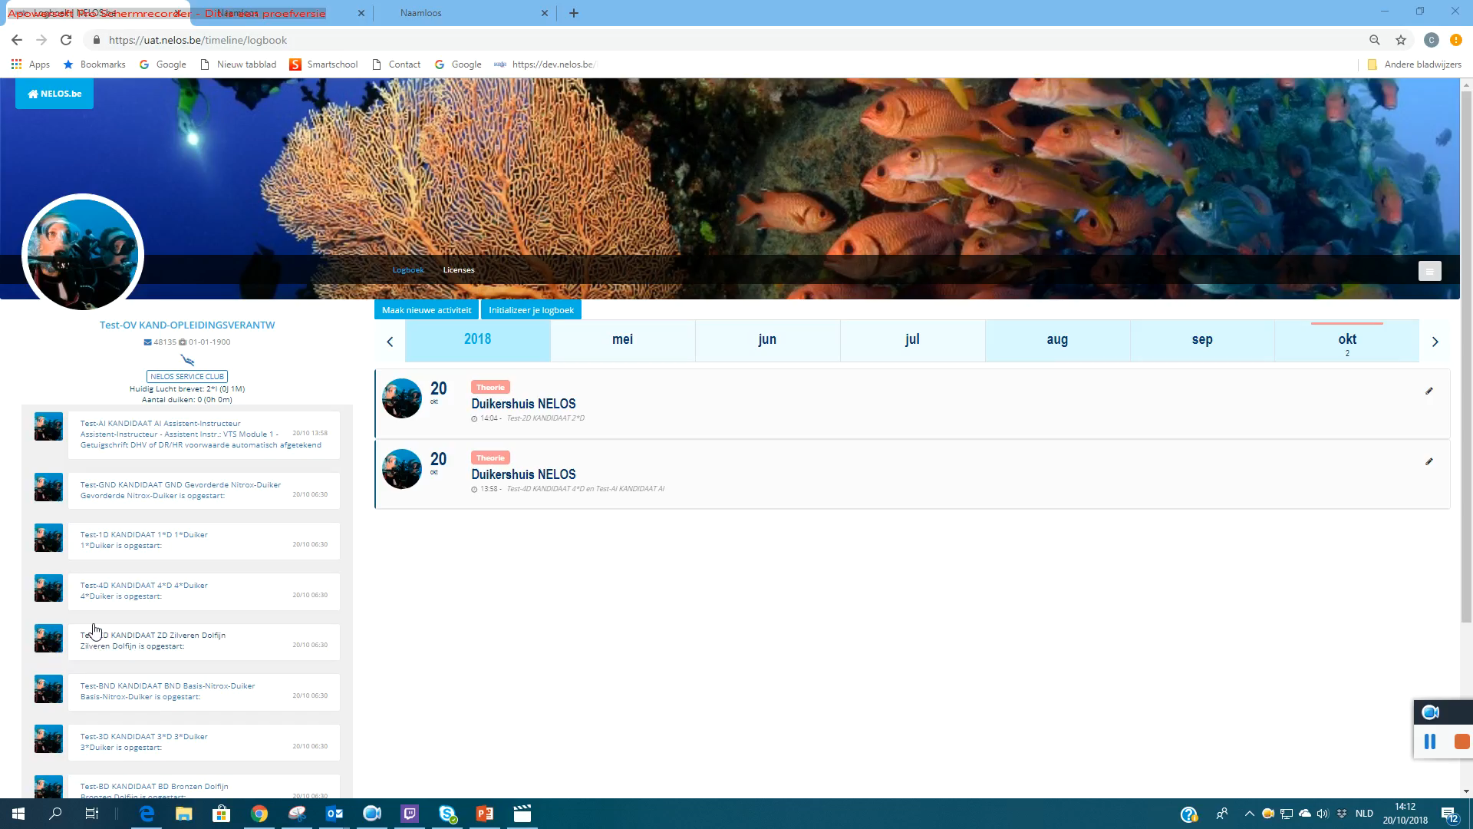
Toelichting DIVES systeem: rol van de opleidingsverantwoordelijke
Notes:
1. klik links op de kandidaat waar vrijstellingen moeten gegeven worden
2. Brevetkaart opent zich en klik rechts op de opleidingschat
3. Dit is de derde chatmanier: je kan als opleidingsverantwoordelijke kandidaten berichten sturen
4. Klik op de brevetkaart
5. Klik op vrijstelling (Nicolas heeft de andere mogelijkheid nog niet weggedaan, had dat wel gevraagd, dus dat moet nog verdwijnen)

Slide 56
Impact op de huidige infomap
Alle brevetten: delegatie verdwijnt, bevoegdheden blijven behouden
1*D:
  Vaardigheden dienen binnen 1ste vijf duiken afgelegd (nu 10 duiken)
  Equiperen en rechtopstaand dalen wordt vaardigheid
3*D: aantal duiken tussen 10-30m wordt afgeschaft
4*D/AI/1*I: verduidelijking in infomap verantwoordelijke niveau van instructeur per onderdeel
Verwijderen van hoofdstuk IDEAL en info over DIVES opnemen
Notes:
Equiperen en rechtopstaand dalen wordt een vaardigheid omdat anders de module zwembad niet kan afgetekend en de openwater module wordt dan niet geactiveerd
Als er opmerkingen komen dat het niet realistische om vaardigheden binnen de eerste vijf duiken te doen dan kan je melden dat de kandidaat zijn brevet niet krijgt zolang de vaardigheden niet zijn afgewerkt maar dat er ook geen vergoeding meer is vanaf duik 6. Het duikonderricht gaat ervan uit dat indien de opleiding in het zwembad voldoende was deze vaardigheden tijdens de eerste vijf duiken haalbaar moet zijn. In die uitzonderlijke gevallen dat dit niet lukt, ok dan is het maar enkele duiken later. Instructeurs moeten wel trachten dit te doen om de kandidaat zijn brevet, waar hij al voor betaald heeft, af te leveren van zodra dit kan.

Slide 57
Instructiekaarten & demo filmpjes
Volgende instructiekaarten komen ter beschikking op de NELOS website onder DIVES tegen jaareinde
  Loggen van een duik
  Aanduiden van Coach
  Toelichting brevetkaart
  Valideren van een openwater proef of duikleiding
  Valideren van een theorie of zwembad activiteit
  Vrijstellingen geven als opleidingsverantwoordelijke
  Tagging van duiken
  Chat mogelijkheden
  …
Demo’s uit deze training zullen ook beschikbaar gesteld worden op de NELOS website

Slide 58
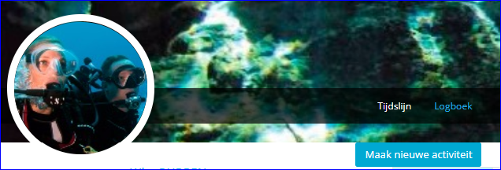





Proto-type van instructie kaart
Login op de NELOS website
Kies op de tijdlijn de knop maak nieuwe activiteit
Vul vervolgens in
❶ Kies bij activiteit duik
❷ Vul de relevante duikgegevens in:
- Diepte en duur
- Zicht en rating: (optioneel)
❸ Vul de locatie in het veld “Waar”
Standaard verschijnen er een aantal duikplaatsen. Vanaf dat je begint te typen wordt de selectie beperkt, vb. Wemeldinge.
.
❹. Selecteer buddy door te klikken op buddy's:
- Standaard zijn de leden van de club te selecteren.
- Om NELOS- leden buiten de club te selecteren:
klik op clublid,
het veld wordt wit gekleurd
- Klik op +
- Het is voorlopig nog niet mogelijk om een buddy buiten NELOS te selecteren
❺ Voor tagging van boot, nitrox en voor niet standaardduikplaatsen klik op info
❻ Klik op aanmaken. De duik staat in uw en uw buddy zijn logboek ingeschreven
Om een volgende duik in te brengen druk je op de rode balk “ingevulde gegevens verwijderen)
.❶
❷
❸
❺
❻
❹

Slide 59
Overgangsmaatregelen
Overgangsperiode
  AI/4*D inbrengen van reeds uitgevoerde openwaterproeven en duikleidingen:
    Vrijstellingen door minimum 2*I
  GND reeds uitgevoerde openwaterproeven
    Vrijstellingen door NI
  Clubs zonder 2*I/NI die deze functie kan opnemen
    Opleidingsverantwoordelijke vragen via VOSSEN
    Bevriende instructeur aanspreken
    Secretaris dient deze persoon bij inschrijving in te brengen
  k1*I die promoveren in 2019 moeten niet overgaan in dit systeem
  k4* en kAI met gepland examen begin 2019: alle info moet voor jaareinde bij NELOS zijn
Notes:
Om reeds uitgevoerde proeven en duikleidingen in het systeem in te brengen is minimum een 2*I nodig voor de hogere brevetten. Van 1*D tot 3*D kan een 1*I dit wel doen (90% van de brevetten)
Voor nitrox proeven minimum een NI instructeur
Ik ga ervan uit dat voor de jeugdduikers sowieso een jeugdduikinstructeur opleidingsverantwoordelijk zal worden.

Slide 60
Overgangsmaatregelen (vervolg)
Regionale Power users:
  Krijgen intensieve training in december
  Eerste aanspreekpunt voor vragen en bijkomende training in de regio
  Te bereiken op het regionale e-mail adres: dives-XVOS@nelos.be
  Meer info volgt nog via NELOS-info
Extra trainingsmomenten
  Duikershuis met leden van het DIVES team:
    Donderdag 24/1: 19u30 – 22u30
    Dinsdag 19/2: 19u30 – 22u30
    Zaterdag 9 maart: 10u00 – 14u00
    Donderdag 4 april: 19u30 – 22u30
  Mogelijkheid om te oefenen op de testomgeving met dummy kandidaten en vragen te stellen
  Inschrijven verplicht: info hierover 2de helft november
Notes:
Om reeds uitgevoerde proeven en duikleidingen in het systeem in te brengen is minimum een 2*I nodig.
Voor nitrox proeven minimum een NI instructeur
Ik ga ervan uit dat voor de jeugdduikers sowieso een jeugdduikinstructeur opleidingsverantwoordelijk zal worden.
De extra consulatie momenten, geef aan dat inschrijven verplicht is om te vermijden dat er teveel mensen komen maar ook dat er niemand komt en dan wordt het team voor niets gemobiliseerd.

Slide 61


Overgangsmaatregelen (vervolg)
Om bestaande duikvoorwaarden af te tekenen zijn er twee mogelijkheden
  Via opleidingsverantwoordelijke: vrijstelling
  Via initialisatie bij start van het systeem
Initialisatie:
  Bedoeling is enkel duiken uitgevoerd voor 1 januari 2019 over te zetten
    Aantal duiken en duikuren
    Type van duiken indien relevant voor nog te halen brevetten
  Vanaf 2019 best elke duik inbrengen zodat statistieken correct blijven
Notes:
Om reeds uitgevoerde proeven en duikleidingen in het systeem in te brengen is minimum een 2*I nodig.
Voor nitrox proeven minimum een NI instructeur
Ik ga ervan uit dat voor de jeugdduikers sowieso een jeugdduikinstructeur opleidingsverantwoordelijk zal worden.

Slide 62

Toelichting DIVES systeem
DIVES = Digitaal Verificatie Systeem
Toegankelijk via de NELOS website
Zowel op PC, tablet als mobiel
NELOS STATUS op 31/10
9461 leden
7708 met e-mail in ledenadministratie
3867 ooit ingelogd
814 met GDPR (ingelogd sinds 1okt
Notes:
In zowat alle VOSSEN ongeveer dezelfde cijfers/percentages!
OK_email : E-mail-achtige waarde in de database, maw een tekst met “@” evenwelgeen garantie dat dit een bestaand en werkend adres is.
OK_paswoord: Goed mailadres + geregistreerd op de website. DIVES bruikbaar inndien ze nog1 keer inloggen en ‘GDPR-OK-knop’ aanklikken (als ze nog niet OK_GDPR zijn)
OK_GDPR: ‘GDPR’-akkoord-voorwaarde aangeklilt en DIVES bruikbaar. Dat zijn dus de personen met een geldig mailadres die sinds 1 oktober effectief ingelogd hebben op de website.
Belangrijk: OK_GDPR wil zeggen dat die persoon effectief toegang heeft. Maar dat zijn tegelijk ook de enige personen waarvan de gegevens door de andere gebruikers mogen gezien worden, want de niet OK_GDPR-personen hebben zich dus (nog) niet akkoord verklaard met het laten gebruiken van hun gegevens.

Slide 63

Toelichting DIVES systeem: vermindert het aantal fouten
Af te leggen brevet onderdelen waar een voorafgaande voorwaarde aan gekoppeld is, komen enkel zichtbaar indien hieraan voldaan is:
  Proeven op 30m voor 3*D en 40m voor 4*D
  Openwatermodule voor kandidaat 1*D enkel nadat zwembad & theorie module afgewerkt is
  Fysieke fitheidstest 1*I indien openwaterproeven voldaan zijn
  …
Instructeur kan enkel items zien waarvoor hij bevoegd is:
  1*I kan geen stijgproeven afnemen van kandidaat 4*D
  AI kan geen CL3 of CL4 duikleiding afnemen
  …
Communicatie over het al of niet slagen kan ingevoerd worden
  Te raadplegen door elke instructeur die coach is van de kandidaat
Alles te raadplegen online op de duikplaats of rustig thuis

Slide 64
Met dank aan het DIVES team
Nathalie
Joris
Maarten
Herwig
Arne
Kathy
Paul
Nicolas
Ivo
Carlo
Rein
Luc
Olivier
Christophe
Lutgart
Notes:
Team bedanken op het einde als afsluiter

